Slide 1
Úvod do výživy
Energie a pohyb
Anna Vondráková

Slide 2
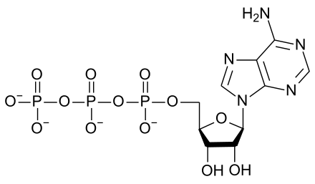
Co je to energie?
Univerzální fosfátová vysokoenergetická sloučenina je ATP
uložena ve formě chemických vazeb makroergních sloučenin
štěpením vazeb se energie uvolňuje
v rámci svalu je chemická E přeměněna na mechanickou a tepelnou
1. Termodynamický zákon (zákon zachování energie)
Energii nelze ani vytvořit, ani zničit, avšak může se měnit z jedné formy na druhou
Jednotka: J (joul)

Slide 3
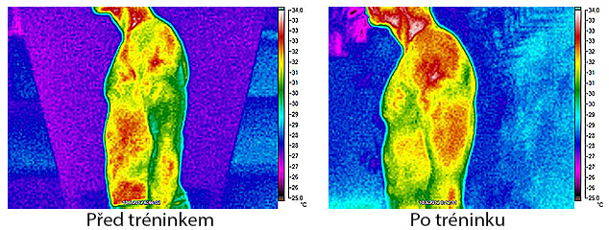
Termogram

Slide 4
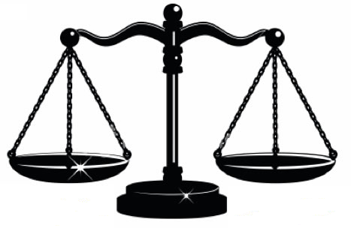
Energetická bilance
Energetický příjem x energetický výdej
Příjem > Výdej = nárůst hmotnosti
Příjem < Výdej = pokles hmotnosti
Příjem = Výdej = rovnováha

Slide 5
Energetický příjem a výtěžnost živin
Sacharidy (55-60 %)
1g = 17 kJ (4 kcal)
Bílkoviny (10-15 %)
1g = 17 kJ (4 kcal)
Tuky (25 – 30 %)
1g = 38 kJ (9 kcal)
Alkohol
1g = 29 kJ (7 kcal)
Vláknina
1g = 8,4kJ (2 kcal)
Přepočet: 1 kcal = 4,18 kJ

Slide 6
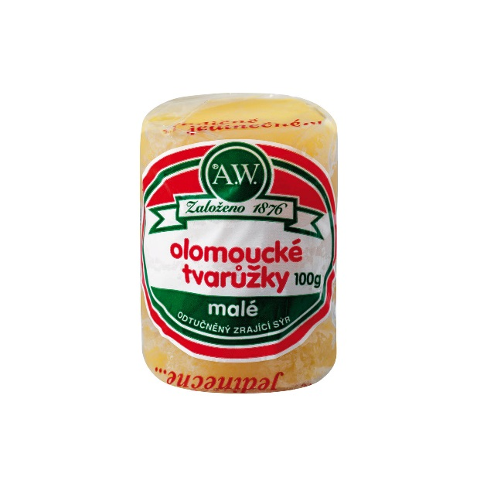
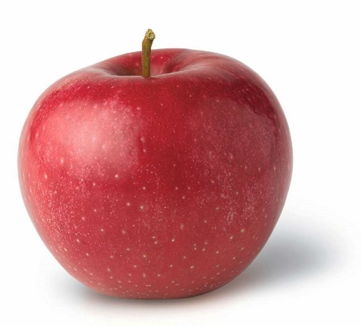
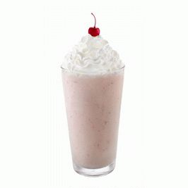
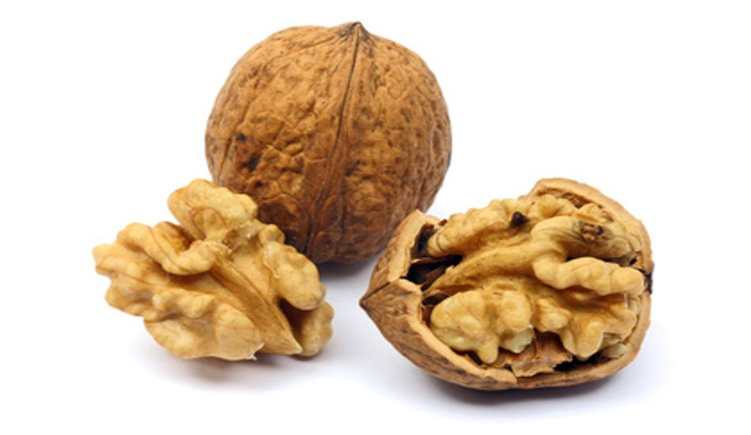
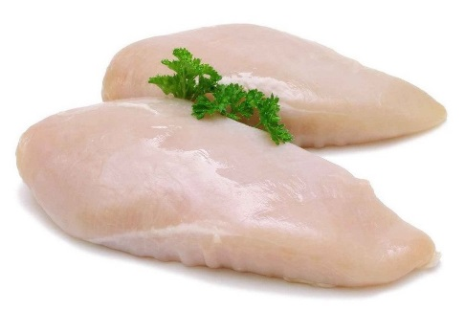
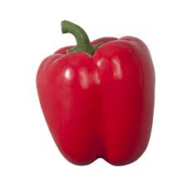
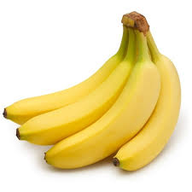
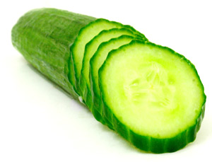
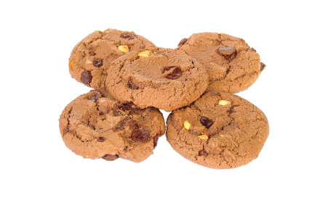
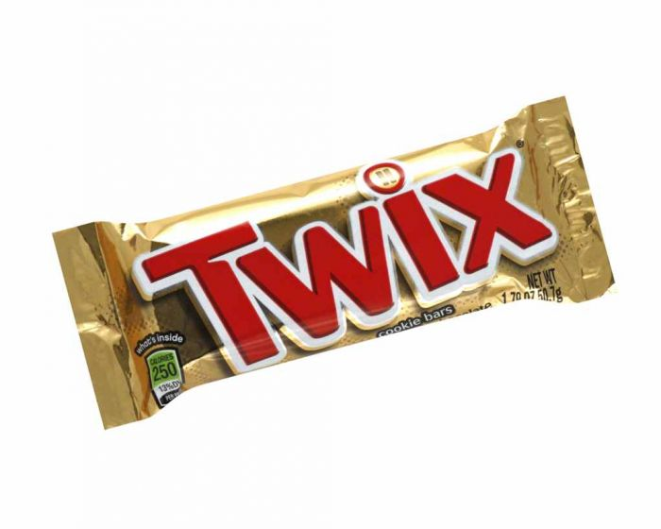
Seřaďte od největší po nejmenší energetickou hodnotu

Slide 7




Slide 8
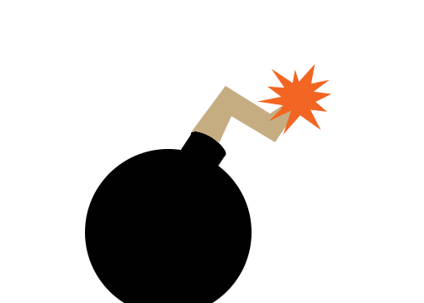
Energetický výdej
Bazální energetický výdej
Fyzické i psychické aktivity
Fidgeting
Termický efekt stravy
zvýšení energetického výdeje po příjmu potravy, které je dáno trávením, vstřebáváním a metabolismem potravy a živin
nejvyšší termický efekt mají bílkoviny, nižší sacharidy a nejmenší tuky
smíšená strava 10 %
Termogeneze
EV = BEV + TES + termoregeneze + aktivita

Slide 9
Energetický výdej
Složky celkového energetického výdeje (CEV) | Vliv
Plánovaná fyzická aktivita (termický účinek) | Délka trvání, intenzita, styl, tělesná hmotnost
Spontánní fyzická aktivita (termický účinek) | Genetika, hormony, sympatický nervový systém
Termický vliv stravy | Množství a typ stravy
Bazální metabolismus (klidový energetický výdej) | Genetika, věk, pohlaví, beztuková tělesná hmota, hormony/symp. nervový systém

Slide 10
Bazální metabolismus, co ho ovlivňuje?
energie potřebná k udržení funkčnosti organismu
cca 25 kcal/kg/den
menší u žen než u mužů
teplota těla (zvýšení o 1 °C → zvýšení o 10 %)
teplota prostředí
věk
stav organismu – onemocnění, těhotenství, stres, menstruační cyklus,…
složení těla (svaly x tuk)
kouření (10 % ), konzumace nápojů s obsahem kofeinu, kapsaicin,…

Slide 11
Klidový energetický výdej
Podmínky pro měření: úplný tělesný i psychický klid, bdělý stav, lačnění
KEV je o 10 % vyšší než BEV
odráží metabolické nároky organismu v kteroukoli denní dobu
Faktory ovlivňující KEV
Snižující
déletrvající hladovění: snížení o 0-15 %
  adaptace na nízký příjem energie
energetická malnutrice: snížení až o 40 %
léky s tlumivým účinkem
  sedativa, neuroleptika, opioidy
hypotermie
  tělesná teplota < 36 ºC
spánek
snížená funkce štítné žlázy
Zvyšuje
metabolický stres
  infekce, sepse
  popáleniny
  těžké trauma, polytrauma
horečka
léky s dráždivým účinkem
  adrenalin, psychostimulancia
zvýšená funkce štítné žlázy
kofein

Slide 12
Podíl orgánů a tkání na spotřebě energie
Játra 30 %
CNS 20 %
Střevo 20 %
Kosterní sval 17 %
Myokard 10 %
Ledviny 7 %

Slide 13
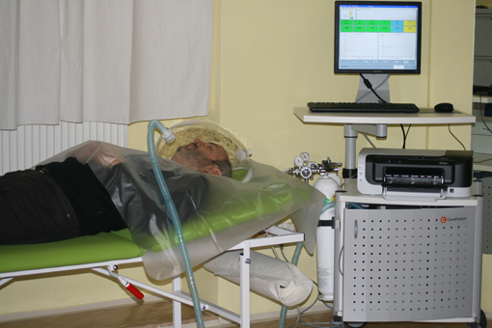
Stanovení energetického výdeje
Přímá kalorimetrie
  měření tepla
Nepřímá kalorimetrie
založeno na skutečnosti, že spotřeba kyslíku je přímo úměrná energetickému výdeji organismu (zákon o zachování energie)
měří se spotřeba kyslíku a výdej oxidu uhličitého
měření probíhá pomocí canopy (plastové helmy), která se nasadí na horní část těla

Slide 14
Respirační kvocient
poměr udávající objem vydýchaného oxidu uhličitého na 1 litr vdechnutého kyslíku
(CO₂/O₂)
dává informaci o složení energetických zdrojů v potravě
1,0 při čistě sacharidové stravě
0,85 při smíšené stravě
0,7 při stravě čistě tukové

Slide 15
Výpočet energetické potřeby
1. Harris – Benedictova rovnice
Muži: BM (kcal/den) = 66,5 + 13,8 x H + 5,0 x V – 6,8 x R
Ženy: BM (kcal/den) = 655 + 9,6 x H + 1,8 x V – 4,7 x R
2. Mifflin-St. Jeor rovnice
Muži: BM = 10H + 6,25V – 5R + 5
Ženy: BM = 10H + 6,25V – 5R - 161
H=hmotnost (kg)
V=výška (cm)
R=věk

Slide 16
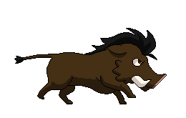
3. Hrubé odhady
Muži: BM = 1 kcal/kg/hod
Ženy: BM = 0,9 kcal/kg/hod
4. Faustův vzorec
Muži: BM (kcal/den) = H x 24
Ženy: BM (kcal/den) = H x 23

Slide 17
Co potřebujeme znát pro výpočet?
Klasifikace | BMI (kg/m2)
Podváha | < 18,5
Normální (ideální) hmotnost | 18,5 – 25
Nadváha | 25 - 30
Obezita 1. stupně | 30 – 35
Obezita 2. stupně | 35 – 40
Obezita 3. stupně | > 40
Věk
Výška (cm)
Ideální hmotnost!

Slide 18
Vypočítejte hodnotu bazálního metabolismu
Žena, 55 kg, 160 cm, 22 let
BM (kcal/den) = 655 + 9,6 x H + 1,8 x V – 4,7 x R
BM = 10H + 6,25V – 5R - 161
BM = 0,9 kcal/kg/hod
BM (kcal/den) = H x 23

Slide 19
Mifflin-St. Jeor rovnice
10 x 55 + 6,25 x 160 – 5 x 22 - 161= 1279 kcal
1279 x 4,2= 5372 kJ
Harris – Benedictova rovnice
655 + 9,6 x 55 + 1,8 x 160 – 4,7 x 22 = 1367,3 kcal
1367,3 x 4,2= 5744 kJ
Hrubý odhad
0,9 kcal/kg/hod
0,9x55x24= 1188 kcal
1188*4,2 = 4990 kJ

Slide 20
Faktory fyzické aktivity
Intenzita činnosti | Typ aktivity | Faktory aktivity | Energetický výdej (kJ/kg/den)
Velmi lehká | Sezení a stání, řízení, laboratorní práce, student, sekretářka, šití, psaní, žehlení, vaření, hraní karet, hraní na hudební nástroj, malování | Ž – 1,3 M – 1,3 | Ž – 126 M – 130
Lehká | Chůze (4-5km/h), práce v garáži, truhlář, elektrikář, práce v restauraci, v domácnosti, péče o dítě, golf, plachtění, stolní tenis | Ž – 1,5 M – 1,6 | Ž - 147 M – 160
Střední | Chůze (5-6,5 km/h), práce na zahradě, nesení zátěže, cyklistika, lyžování, tanec | Ž – 1,6 M – 1,9 | Ž - 155 M – 172
Těžká | Chůze do kopce, těžká manuální práce, basketbal, fotbal, horolezectví | Ž – 1,9 M- 2,1 | Ž - 185 M – 210
Mimořádná | Profesionální sportovci | Ž -2,2 M – 2,4 | Ž - 214 M - 244

Slide 21
Průměrná celodenní aktivita
výčet jednotlivých aktivit s uvedením doby trvání
vynásobení počtu hodin trvání každé aktivity odpovídajícím faktorem fyzické aktivity
vydělení součtu všech násobků 24
průměrný celodenní faktor fyzické aktivity
Výpočet
10 x 55 + 6,25 x 160 – 5 x 22 - 161= 1279 kcal
1279 x 4,2= 5372 kJ
BM x FA = CEV
5372 x 1,3 = 6983 kJ

Slide 22
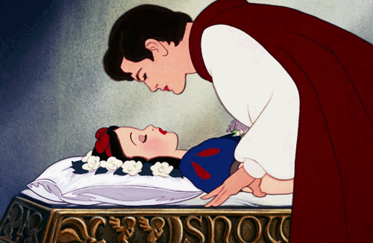
Pohyb – základní nástroj pro udržení zdraví
Dospělý jedinec - denně minimálně 30 min (střední intenzita)
Bez pohybu ochabuje tělo i psychika.
„Vstávej, je čas cvičit.”

Slide 23
Výdej energie při různých činnostech za hodinu
do 400 kJ - čtení , psaní, sledování televize, šití, rybaření, hra v karty, úřednická práce – aktivity v sedě
400 - 800 kJ - umývání a utírání nádobí, žehlení, řízení auta, hraní na hudební nástroje, lehké zahradnické práce – činnosti ve stoje
800 - 1000 kJ - zametání a vytírání podlahy, věšení prádla, středně náročné zahradnické práce, opravářské práce, kuželky, chůze rychlostí 4 km/ h
1000 - 1500 kJ - drhnutí podlahy, luxování, mytí oken, práce zednické, tapetářské, těžké zahradnické práce, aerobik střední intenzity, rekreační badminton, odbíjená, stolní střelba, chůze 6 km/ h
1500 - 1900 kJ - práce hornické, dřevorubecké, kamenické, házení lopatou, kopání krumpáčem, intenzivní aerobik, bruslení, skákání přes švihadlo, chůze 8 km /h
1900 - 2100 kJ - cyklistika (20km/ h) Tour de France 6500- 8500 kcal = 27 200 - 35 500 kJ za den , sjezdové lyžování, tenis, chůze do schodů, kraul
2100 - 2500 kJ - běh na lyžích, košíková, hokej, rychlé plavání, vzpírání, horolezectví, atletika, veslování, odhrabování sněhu
2500 - 2900 kJ – šerm, házená, soutěžní aerobik, běh rychlostí 1 km / 3 min.

Slide 24
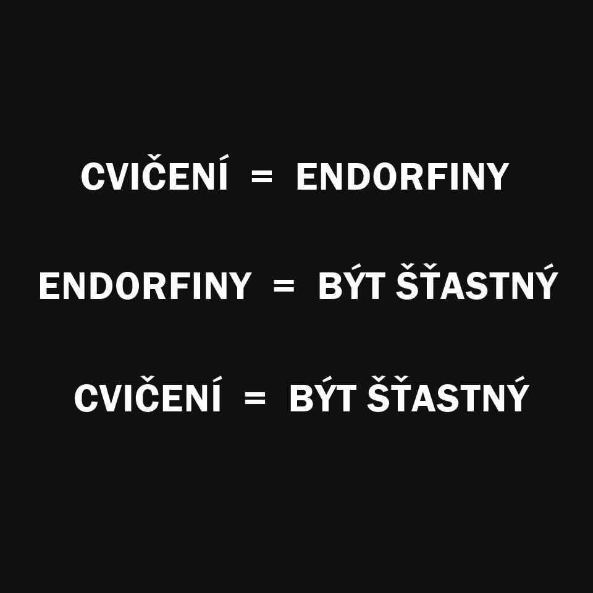
Proč bych se měl hýbat? Protože…
správný vývoj pohybovaného aparátu
správné držení těla, prevence ochabnutí svalů
zajišťuje rovnováhu mezi EP a EV
prevence kardiovaskulárních onemocnění (hladina krevních lipidů, regulace krevního tlaku,…)
prevence osteoporózy
zlepšuje činnost imunitního systému, dechových funkcí
prevence úbytku svalové hmoty
zlepšení psychického stavu – spokojenost, zvýšení sebevědomí, duševní výkonnost a odolnost, týmové sporty zlepšují integraci do sociální skupiny…

Slide 25
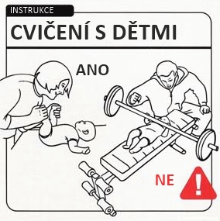
„zábava není ve sportu vším, ale vše ve sportu by bez zábavy nebylo ničím“
Z antropologického hlediska je člověk bytostí předurčenou pro hru a pohyb
Dříve: běhali, aby se mohli najíst Nyní: jíme, abychom mohli běhat
2 extrémy
nedostatek pohybu
každodenní pohyb a organizovaná sportovní činnost
pestrý program sportovních aktivit x spontánní fyzická aktivita
(získávání nejzákladnějších pohybových návyků a zručnosti)

Slide 26
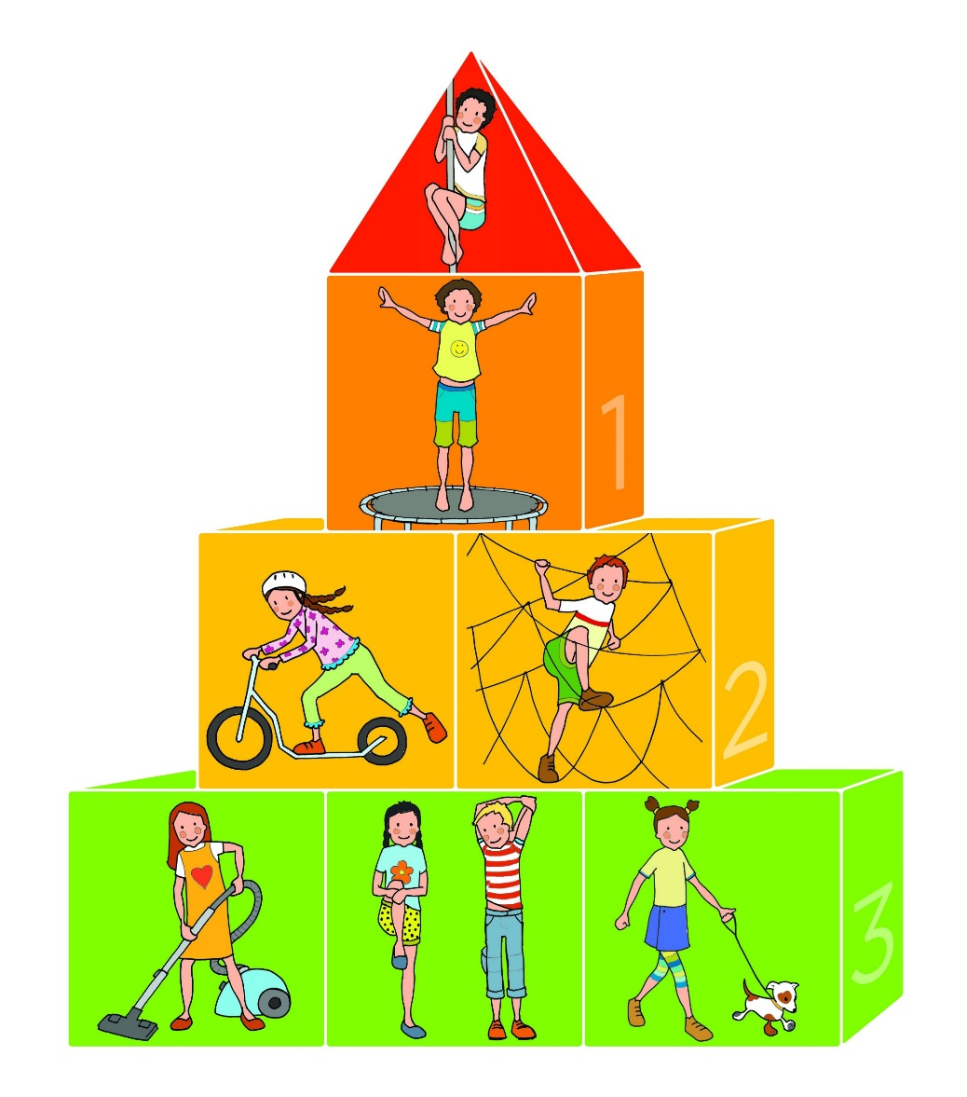
Pohybová pyramida

Slide 27
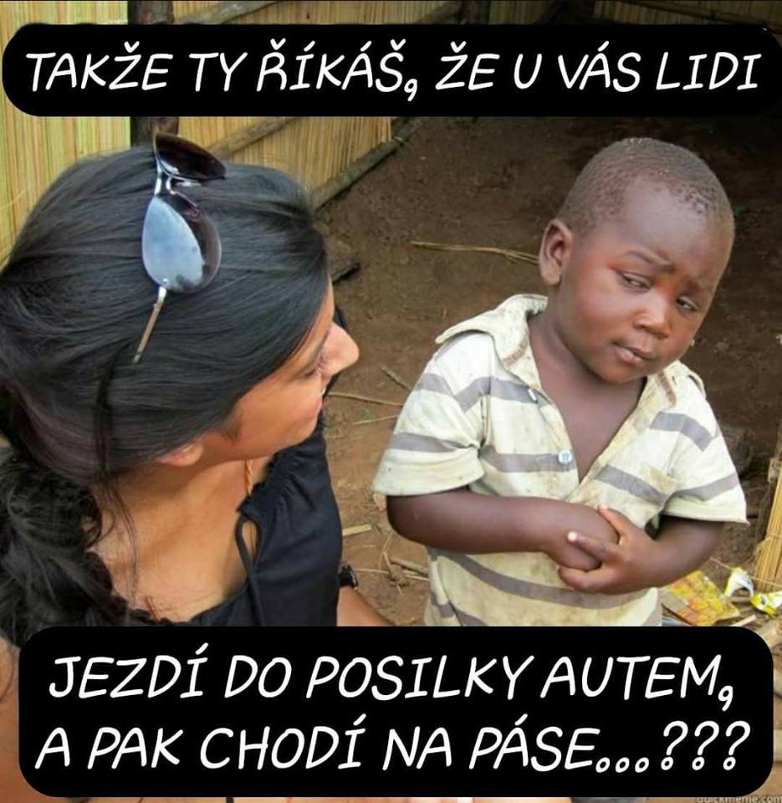
Děkuji za pozornost
Anna Vondráková

